Slide 1

Отчет по воспитательной работе за 2018-2019 учебный год
5 «А» класс
Республика Саха (Якутия) МО Оймяконский район
МБОУ «Усть-Нерская СОШ
имени И.В.Хоменко»
Классный руководитель
Сергеева Саргылана Алексеевна.

Slide 2

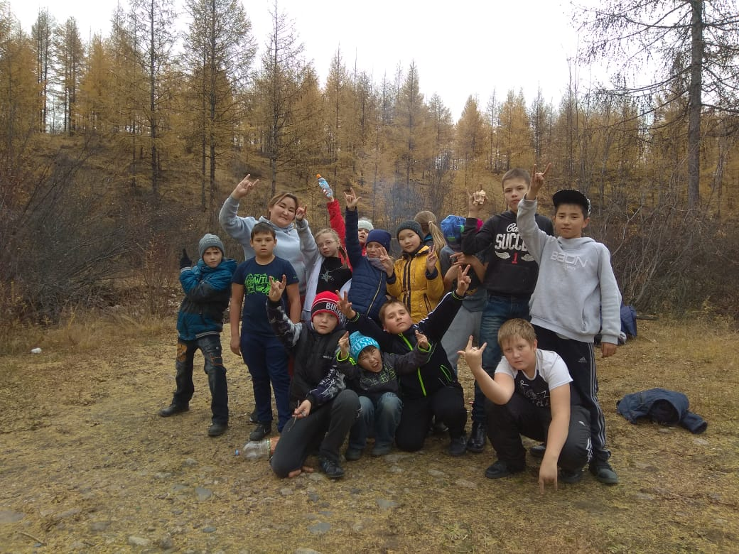
5»а» класс

Slide 3

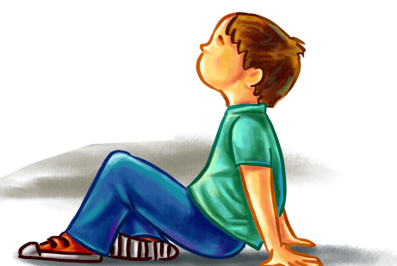
Цели воспитательной деятельности
Формирование и развитие социально-активной, нравственно и физически здоровой личности в условиях изменяющейся общественной жизни.

Slide 4

Задачи:
Формировать нравственное самосознание, повышать культуру поведения.
Развивать творческие способности, воспитывать в каждом чуткость и видение прекрасного.
Развивать познавательные способности.
Воспитывать гражданина и патриота России.
Сохранение жизни и здоровья учащихся.

Slide 5
В 5 «А» классе учатся 20 учеников.
Девочек – 8, мальчиков – 13.
Национальный состав: русских –17 , бурят – 1,ингушка-1, якутка-1.
На начало учебного года я ставила перед собой дополнительные цели и задачи:
Воспитание толерантного отношения друг к другу, сверстникам и старшим;
Воспитание культуры поведения в школе, дома и в общественных местах;
Формирование классного коллектива, воспитание чувства долга, ответственности, умение жить в коллективе и подчиняться его интересам;
Воспитание неравнодушной, активной, творческой личности, имеющей свое мнение и умеющей отстоять свою точку зрения.

Slide 6

Актив класса:
В классе всего – 20 учащихся:
Президент класса- Милованова Снежана
Помощник классного руководителя– Осинцев Александр.
Министр образования- Чимитдоржиев Барас
Помощники – Нальгиева Ашат, Шувалов Олег.
Министр культуры – Милютина Алина.
Помощники: Шестопалова Динара,
Абраменко Ксения.
Министр спорта – Мишин Спартак
Помощник- Чернышев Максим
Министр компьютерной графики- Михайленко Яков
Помощники: Дягилев Ваня, Силютин Иван.
Министр Труда- Невенчанный Максим.
Помощники- Коротков Витя, Мироненко Денис.
Министр журналистики- Гаврилов Максим
Помощники- Кустова Луиза, Корягина Александра.
Эколог: Огородникова Валерия.

Slide 7


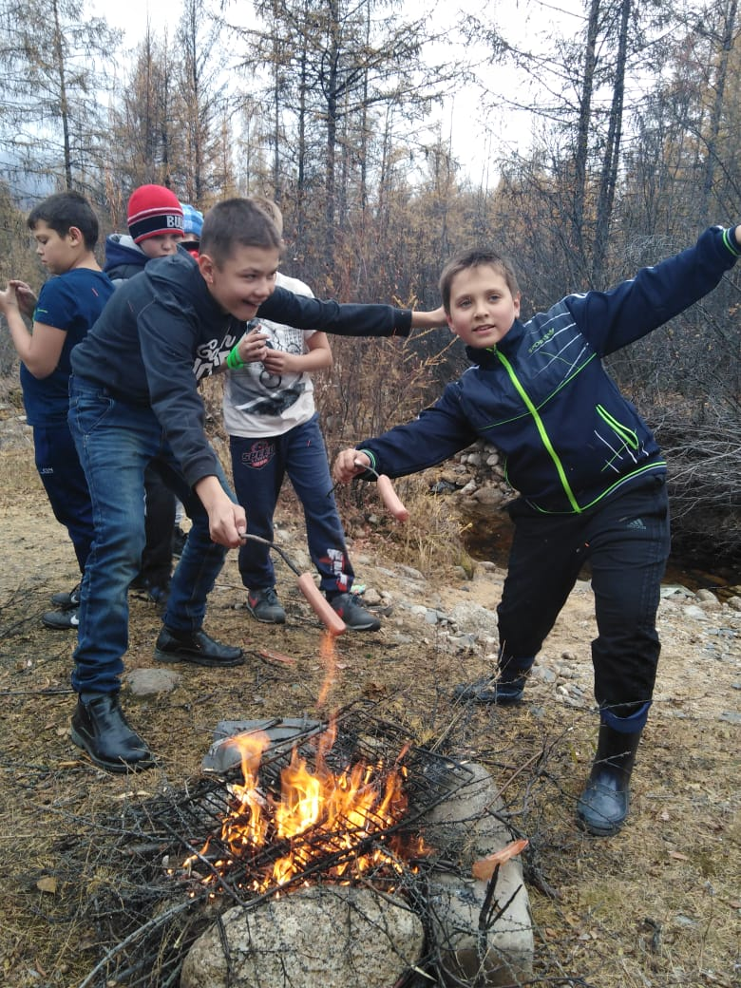
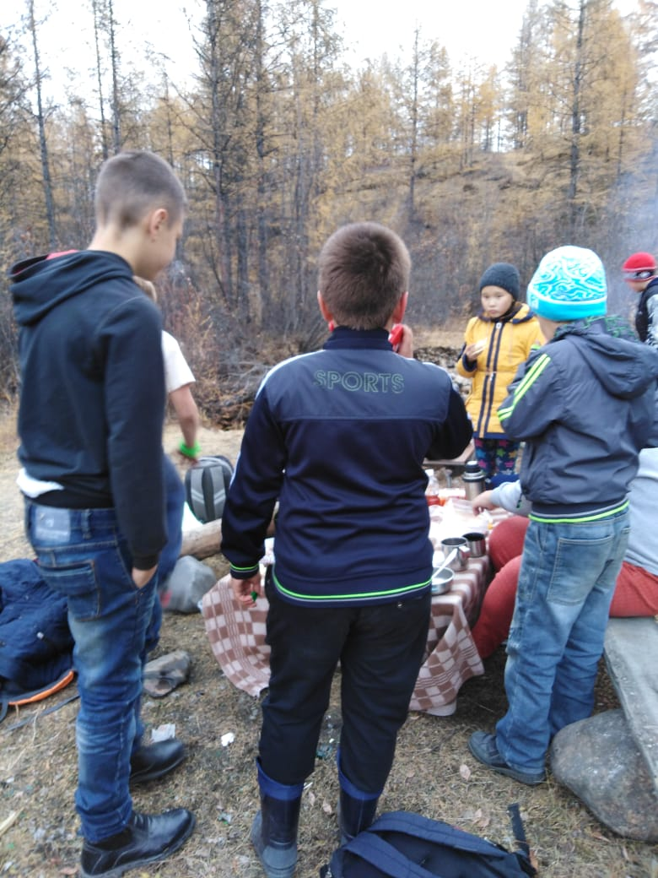
Осенний поход

Slide 8
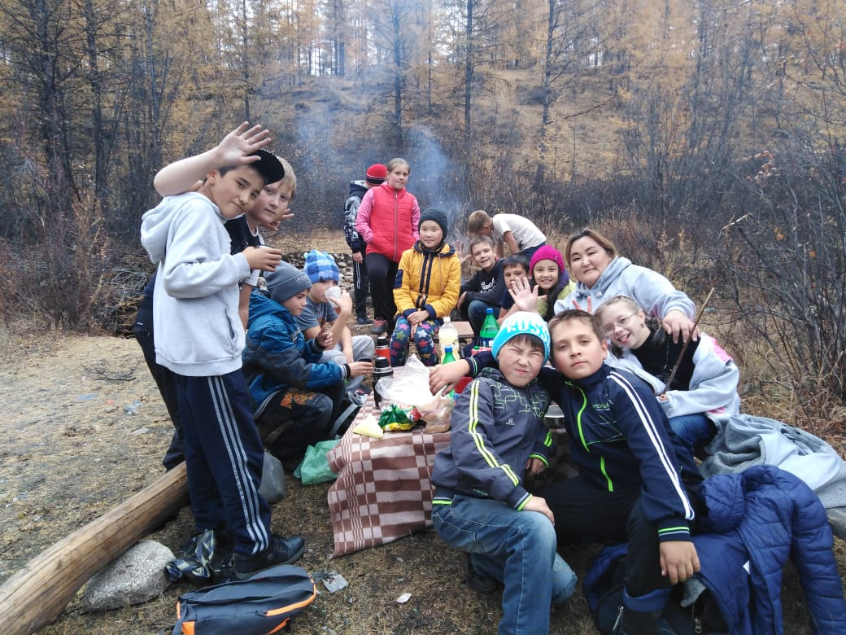


Осенний поход

Slide 9
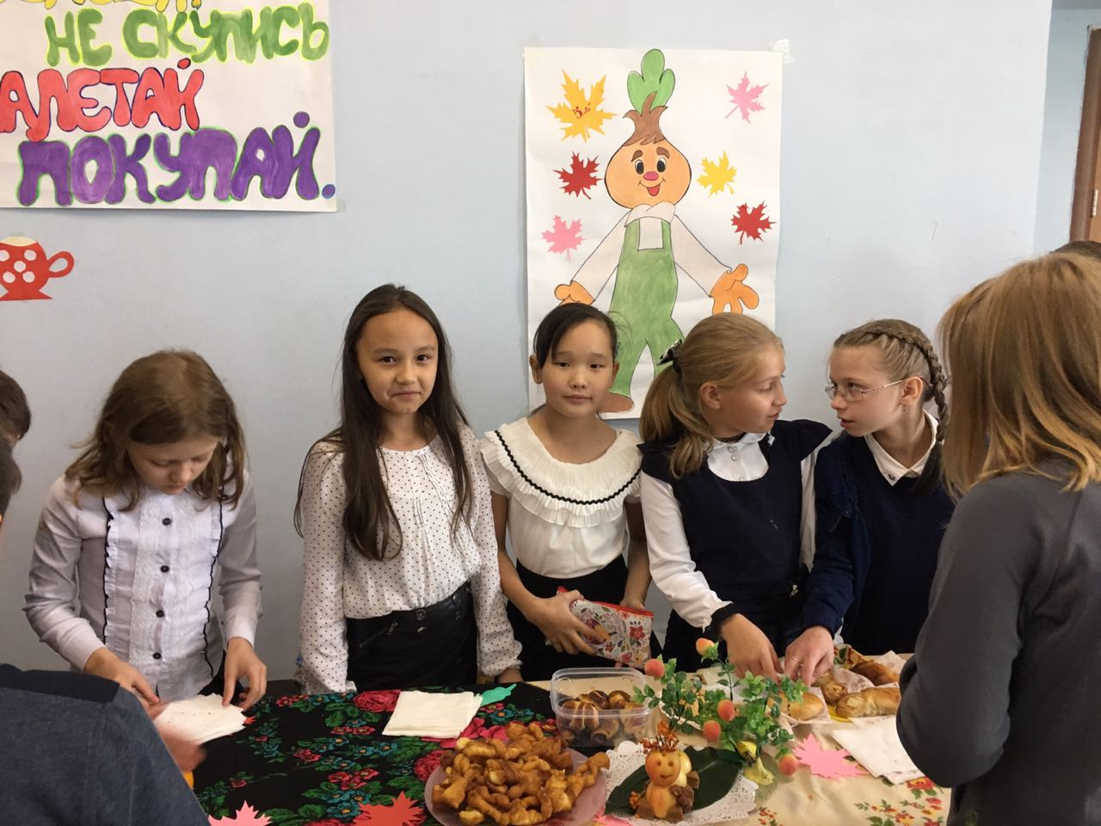

Осенняя ярмарка

Slide 10
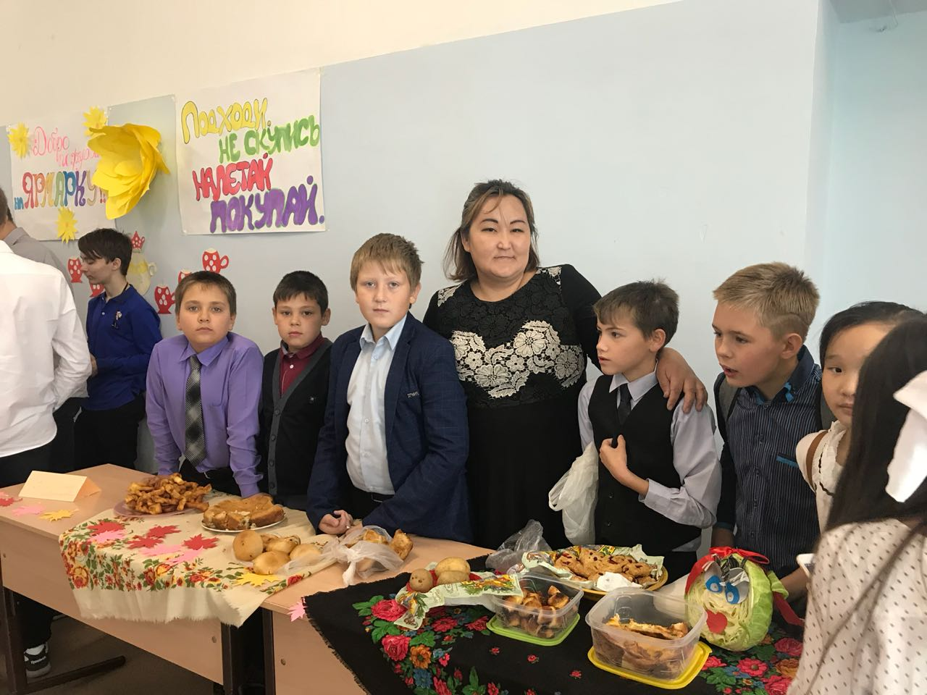
Осенняя ярмарка

Slide 11
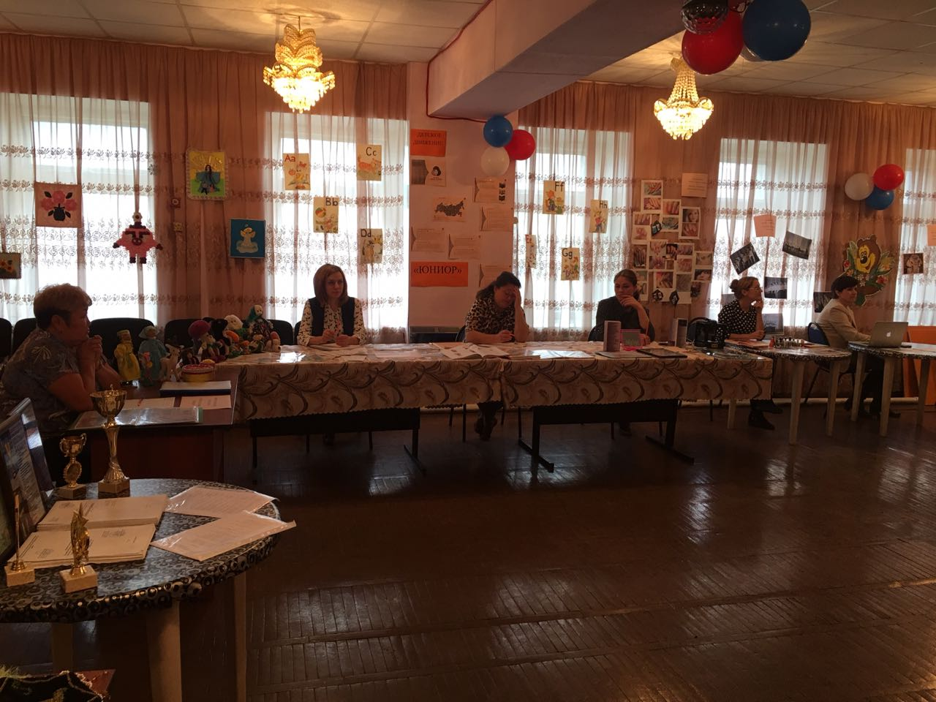
Знакомство с кружками в Пегасе

Slide 12
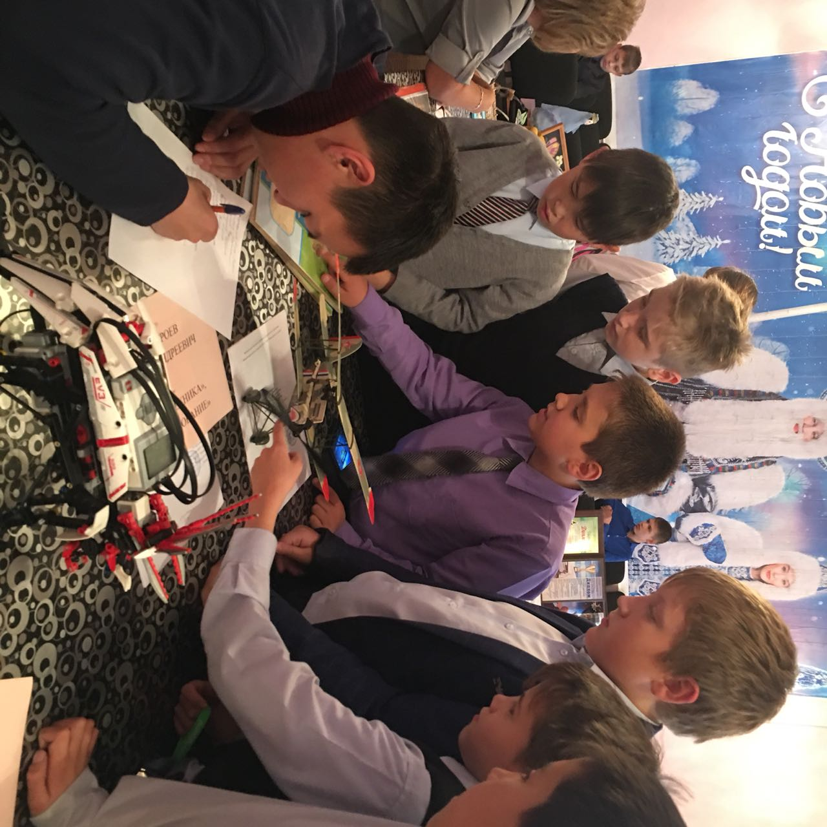
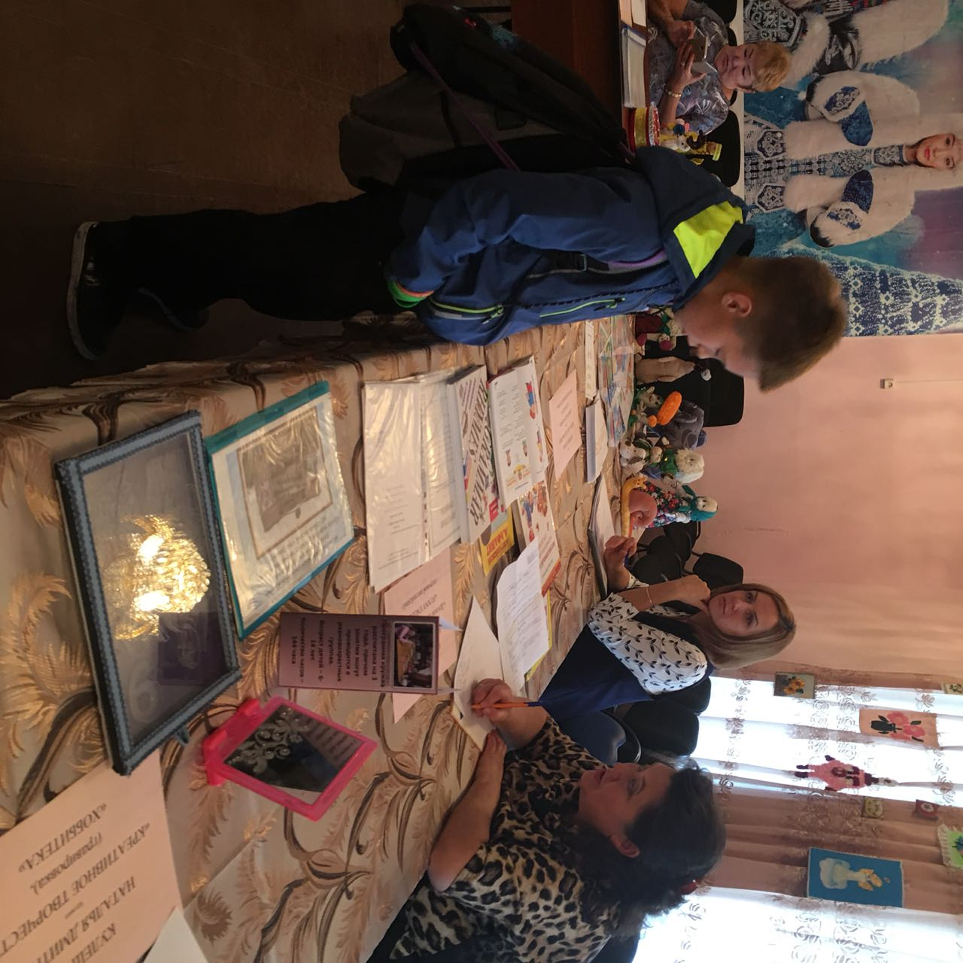
Запись в кружки

Slide 13

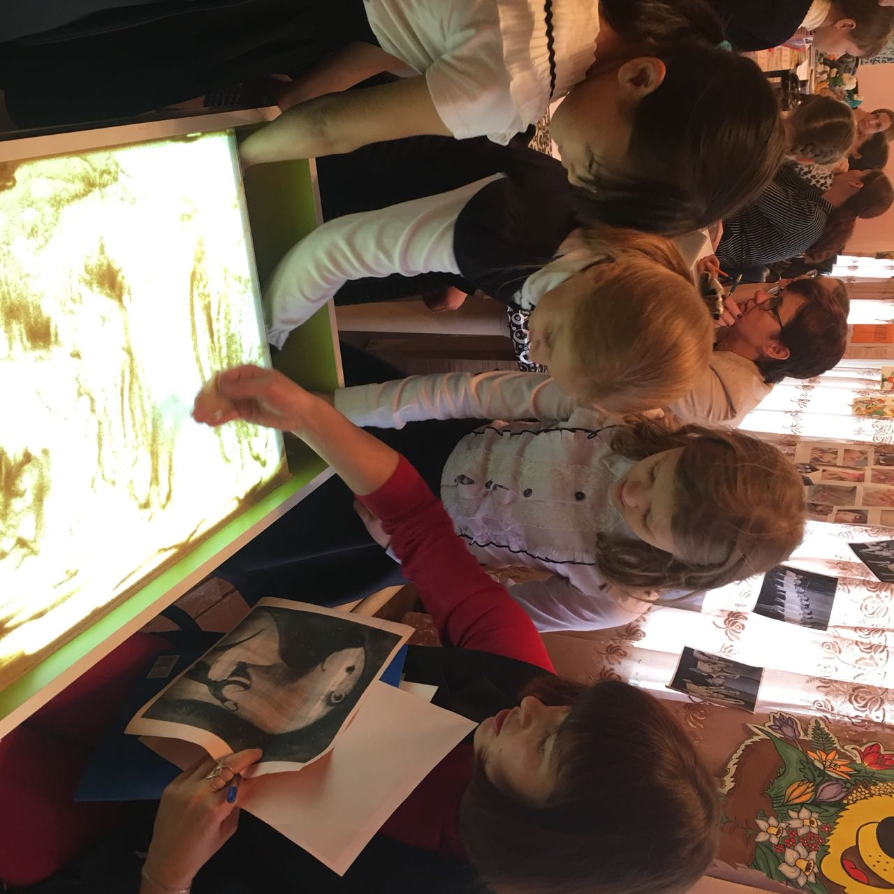
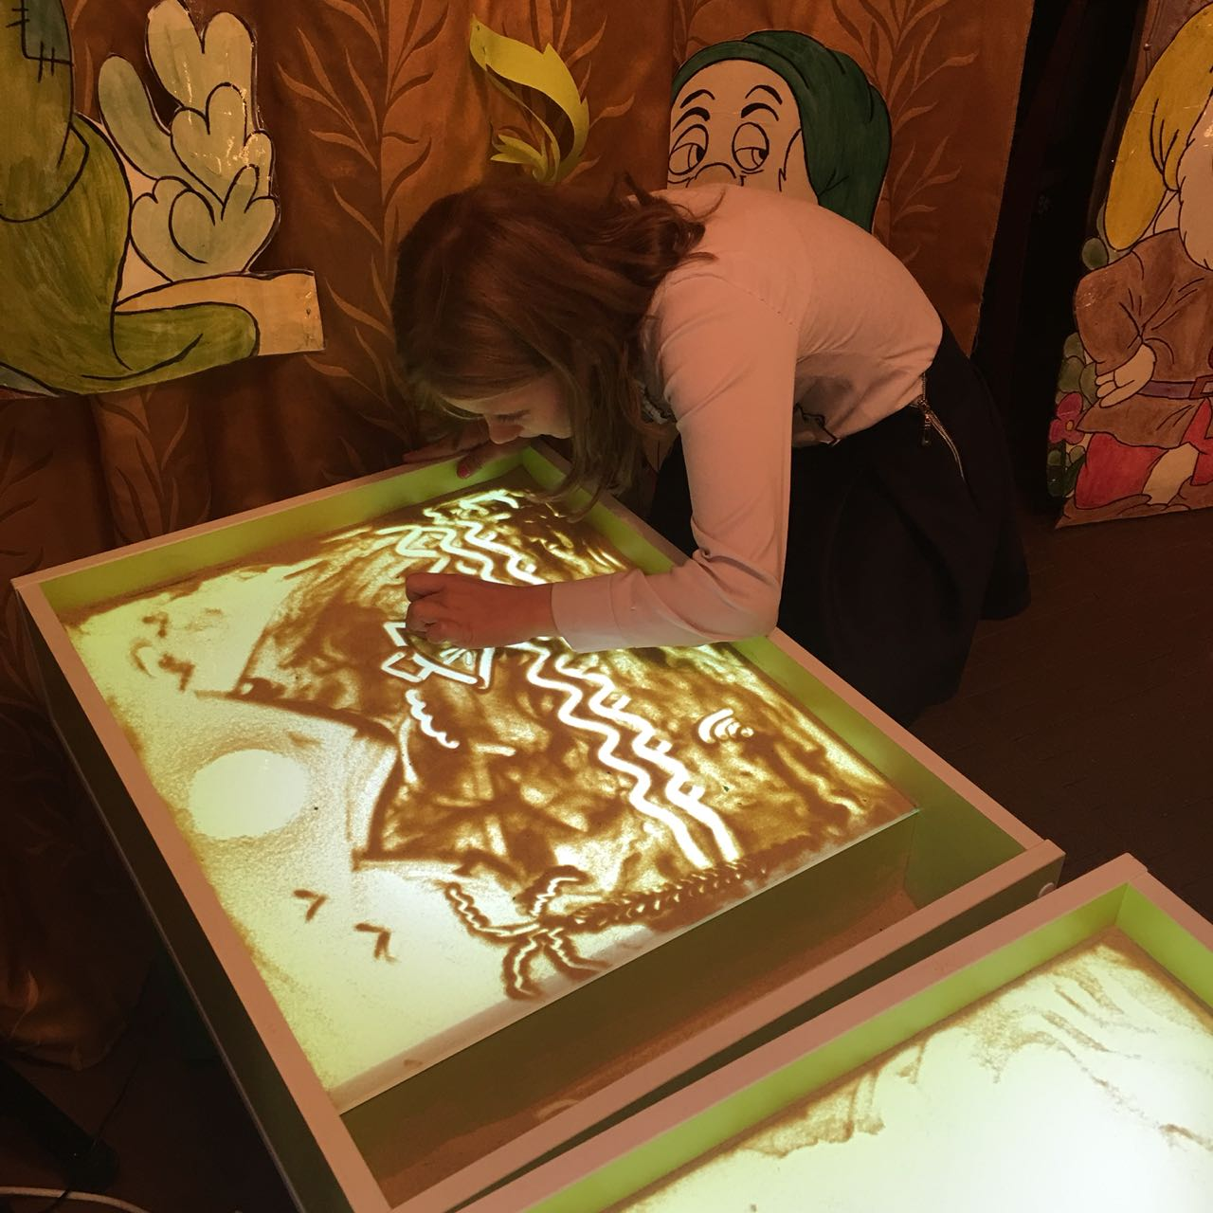
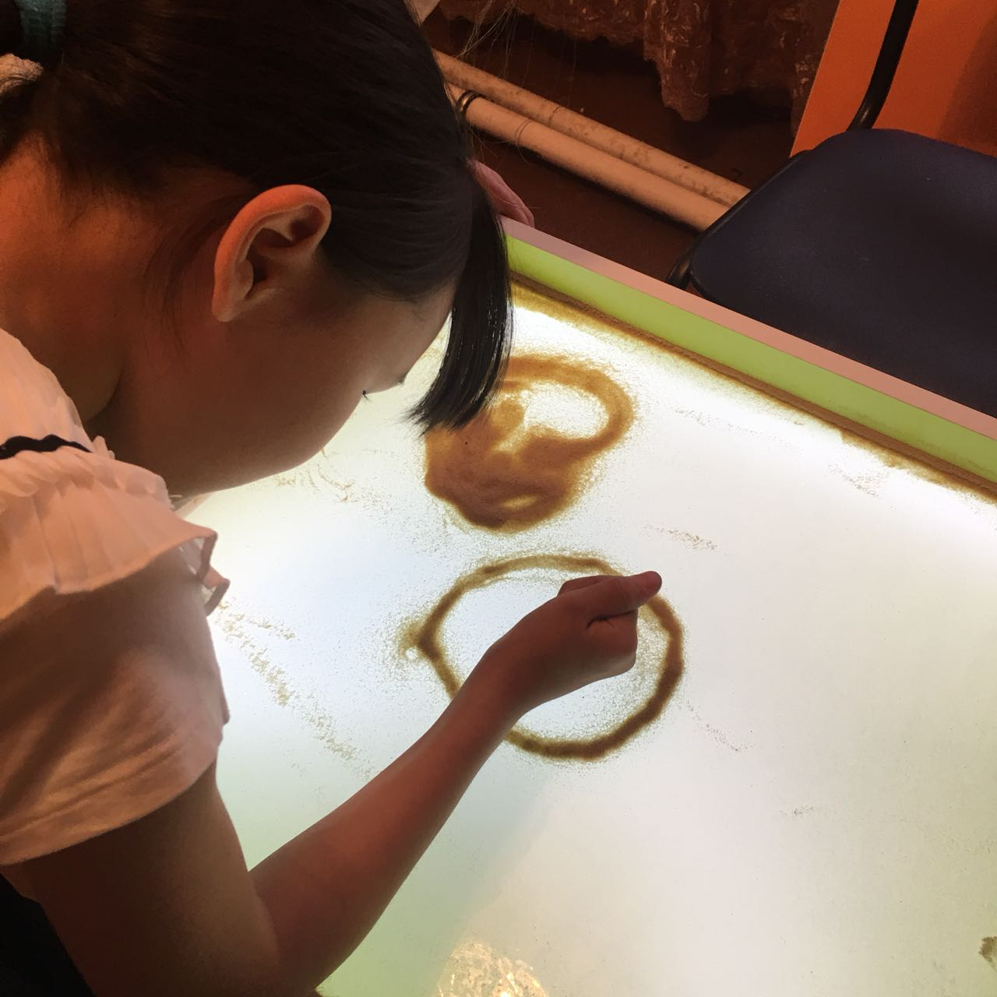

Мастер класс

Slide 14
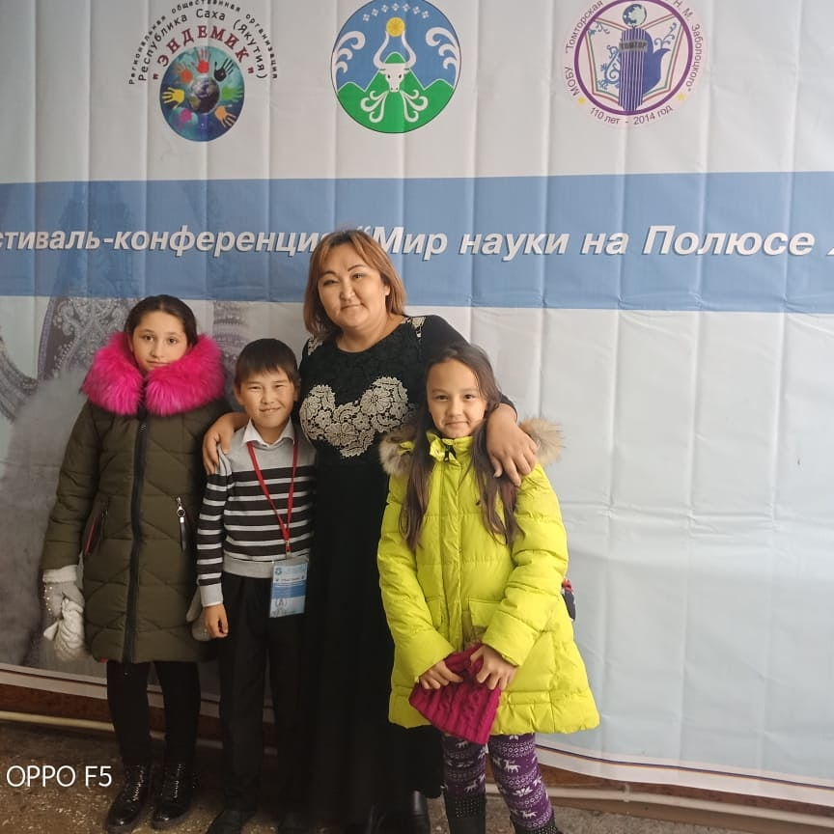
Мир науки на Полюсе Холода

Slide 15
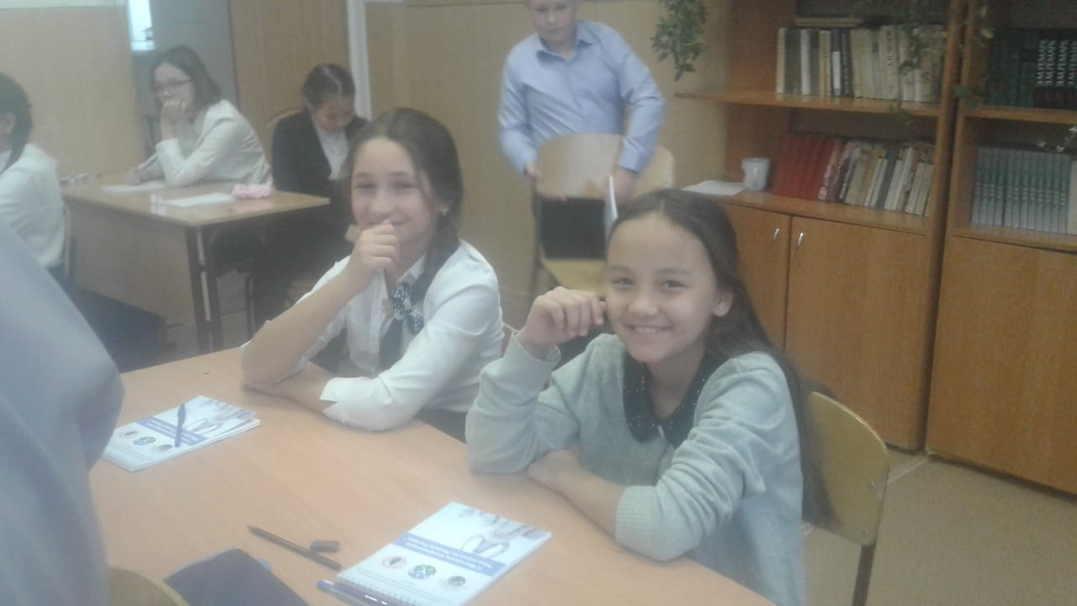
Мир науки на Полюсе Холода
Олимпиада по русскому языку

Slide 16
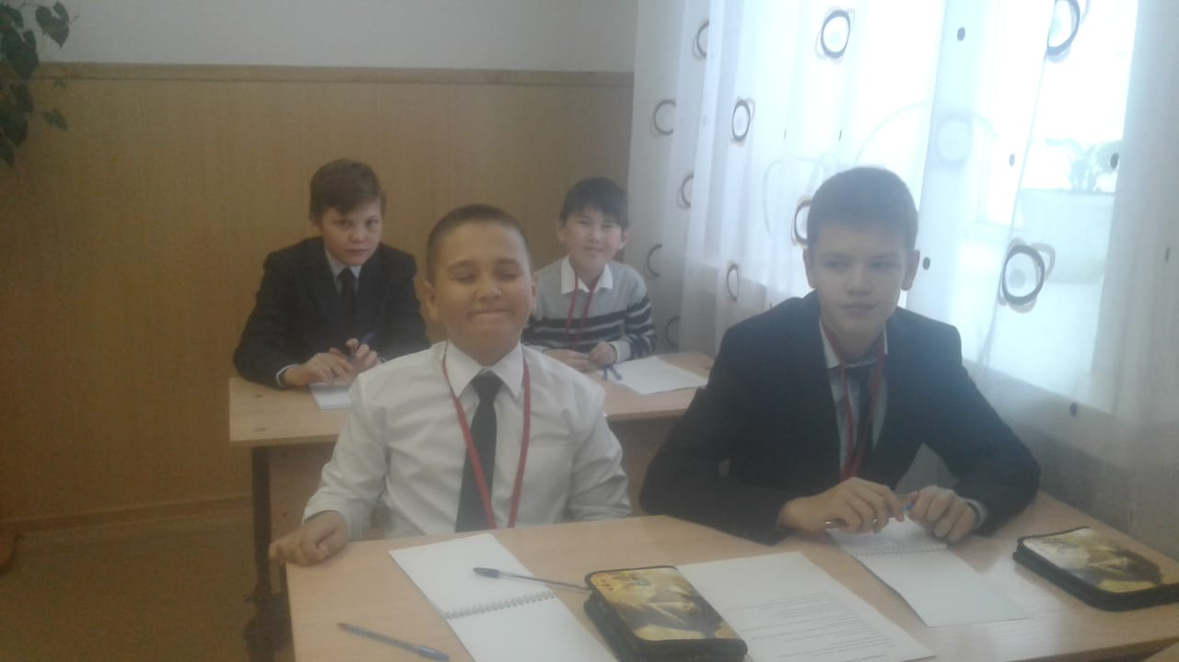
Олимпиада по математике, истории

Slide 17

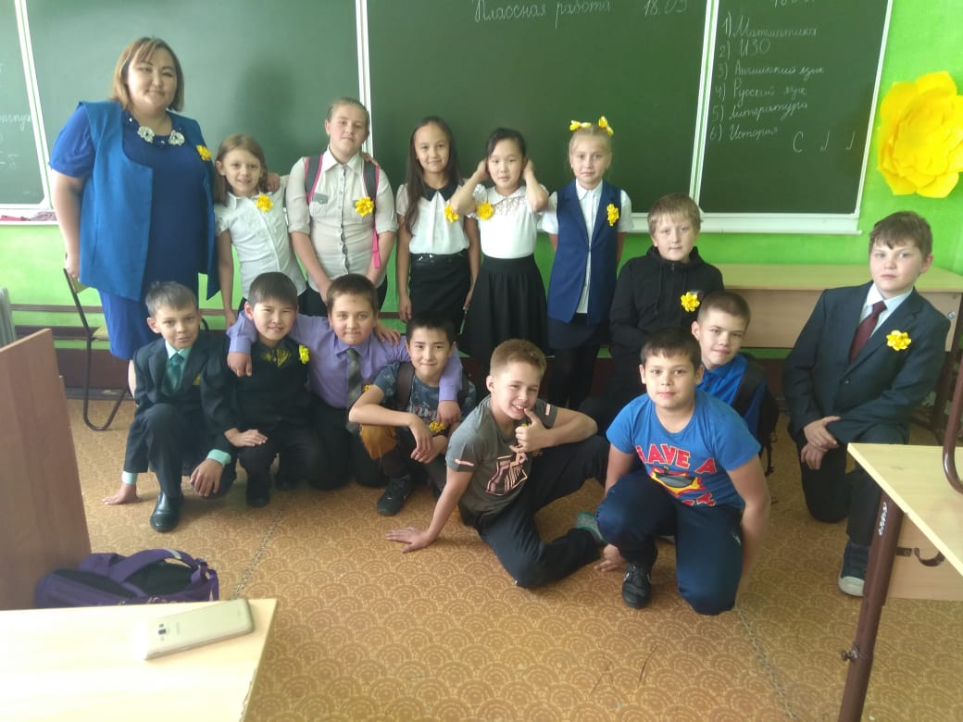
Наши будни

Slide 18
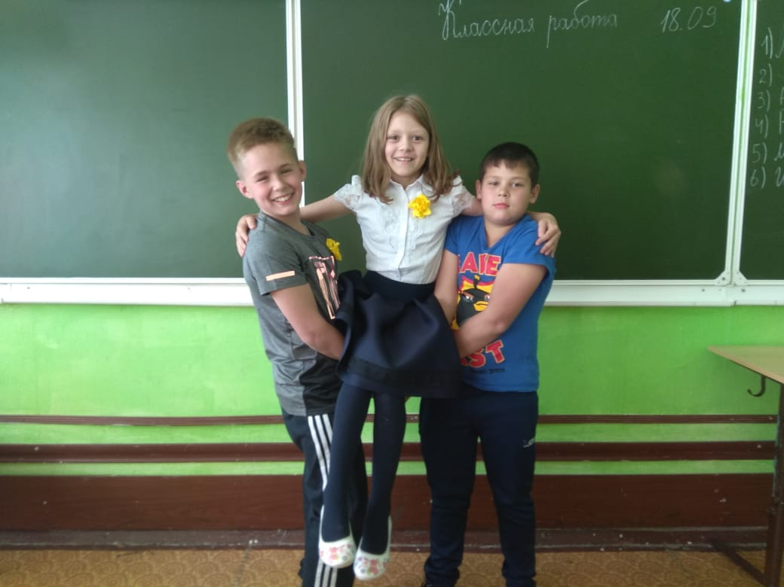
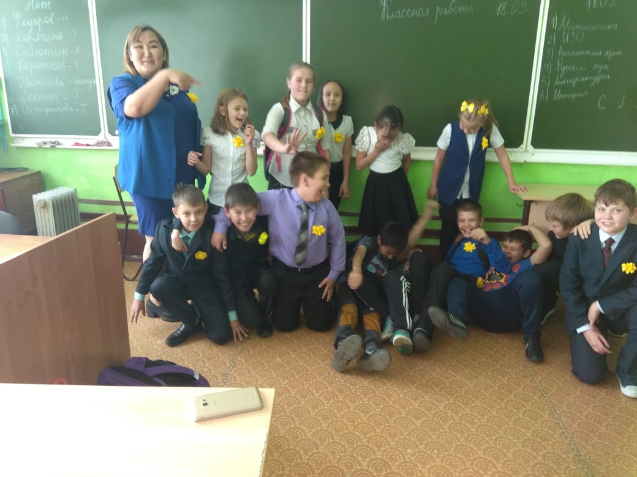

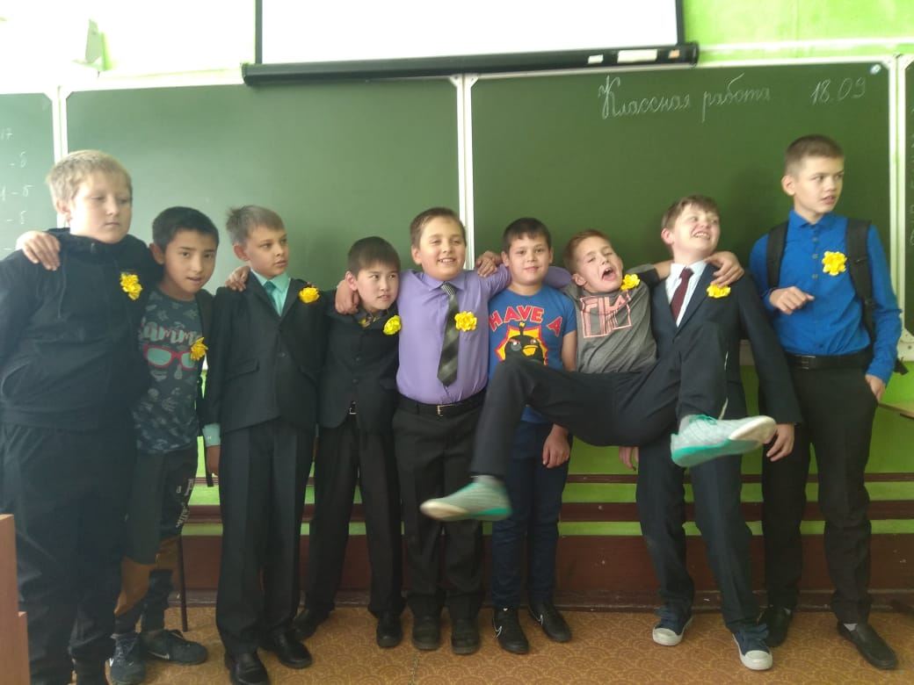
Наши будни

Slide 19
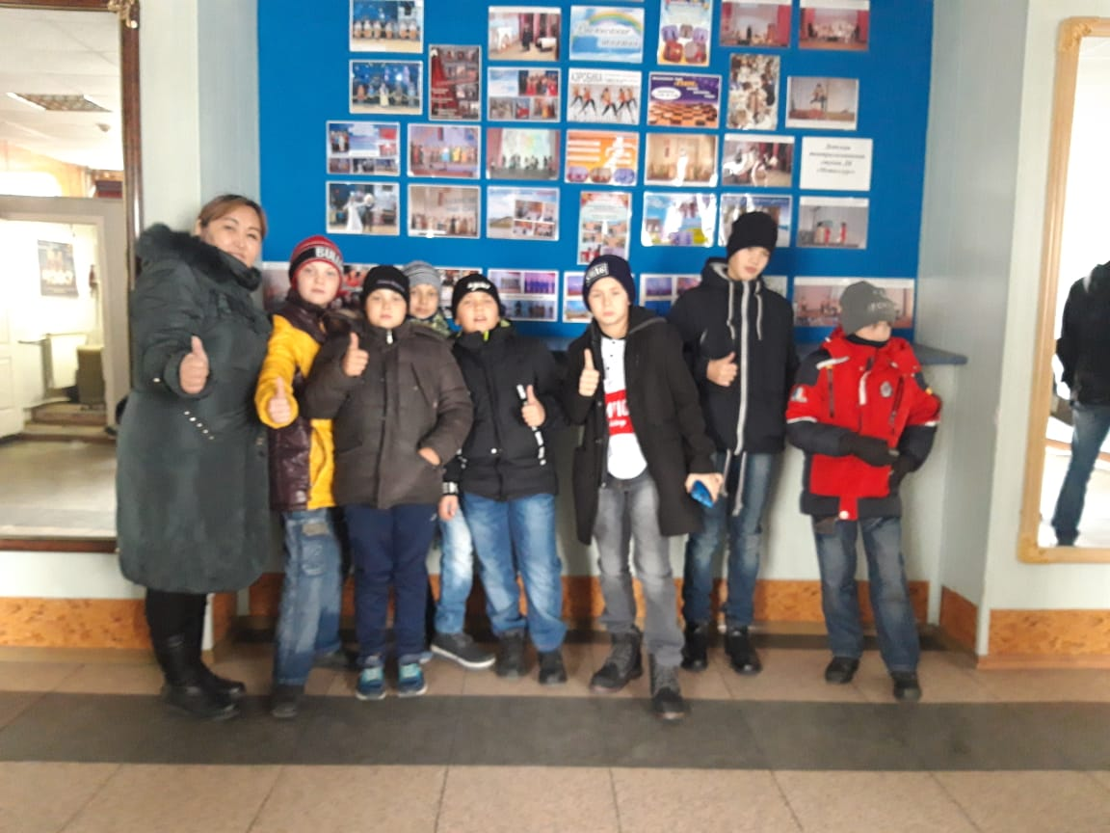
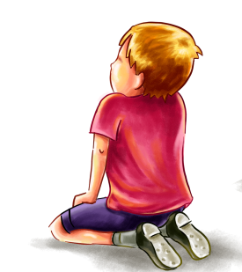
Поход в Дка

Slide 20

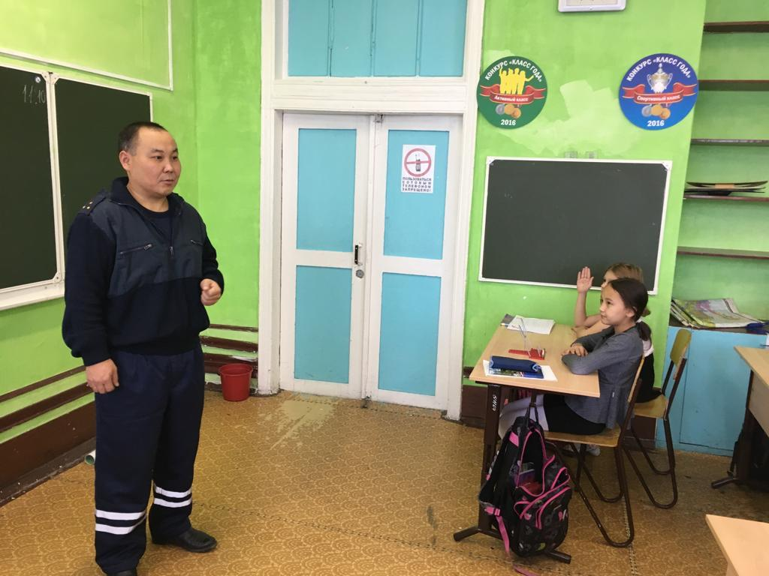
Классный час с сотрудниками ГБДД

Slide 21
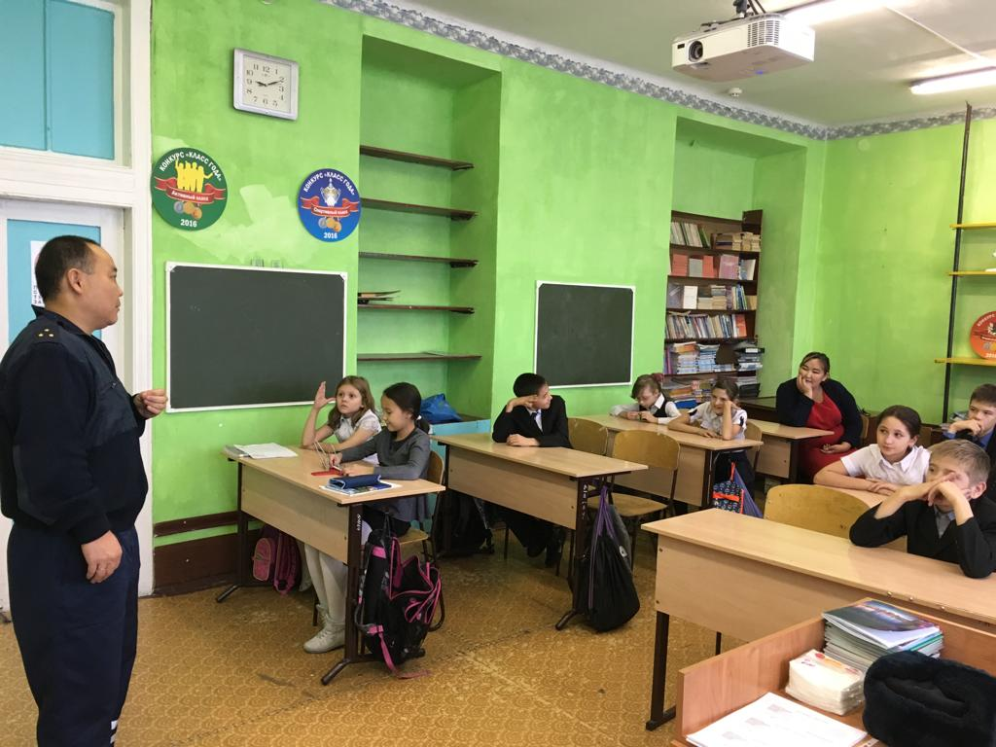
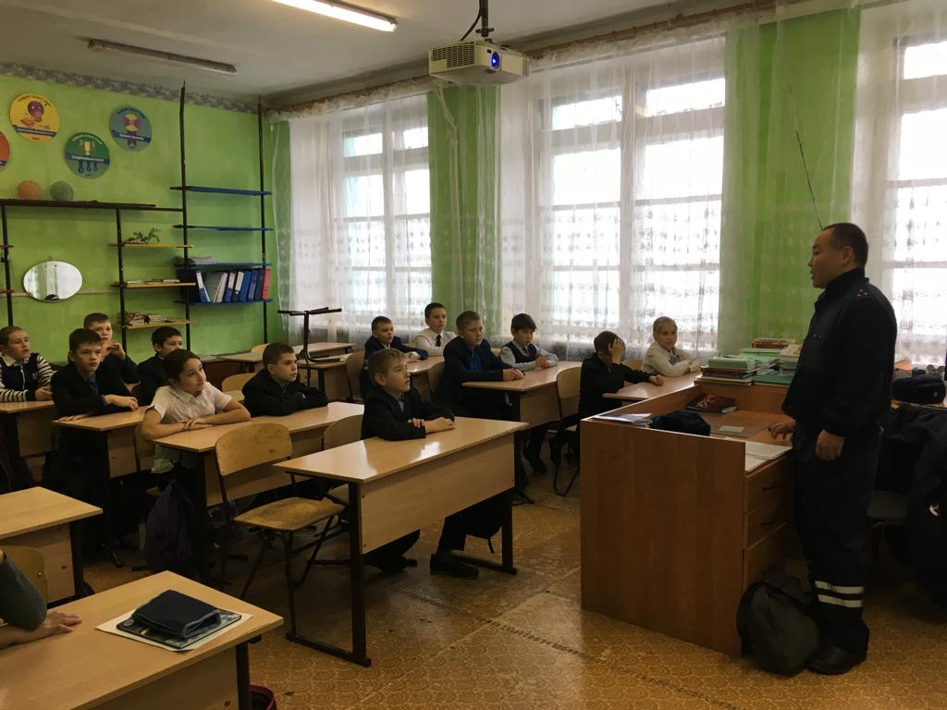
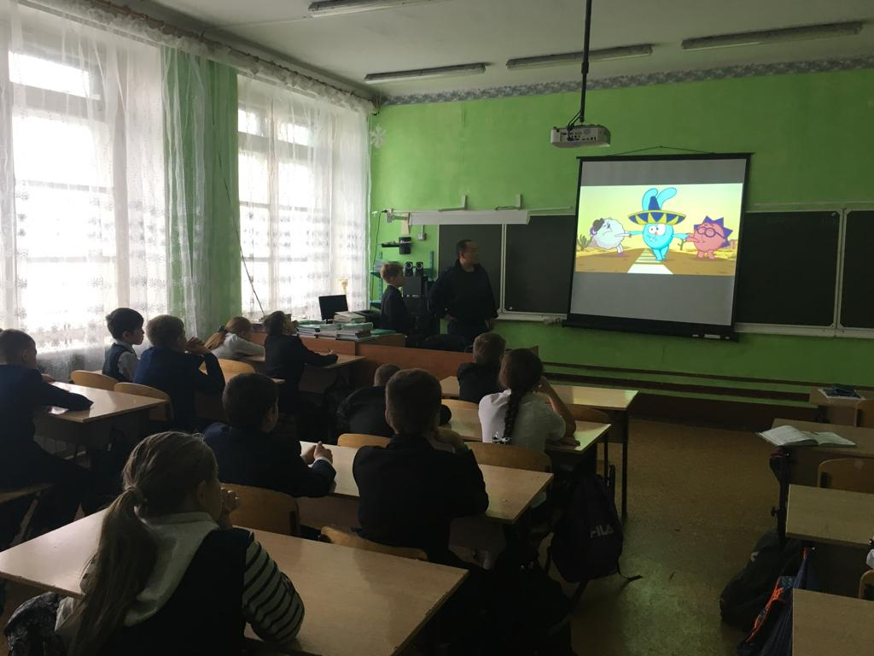
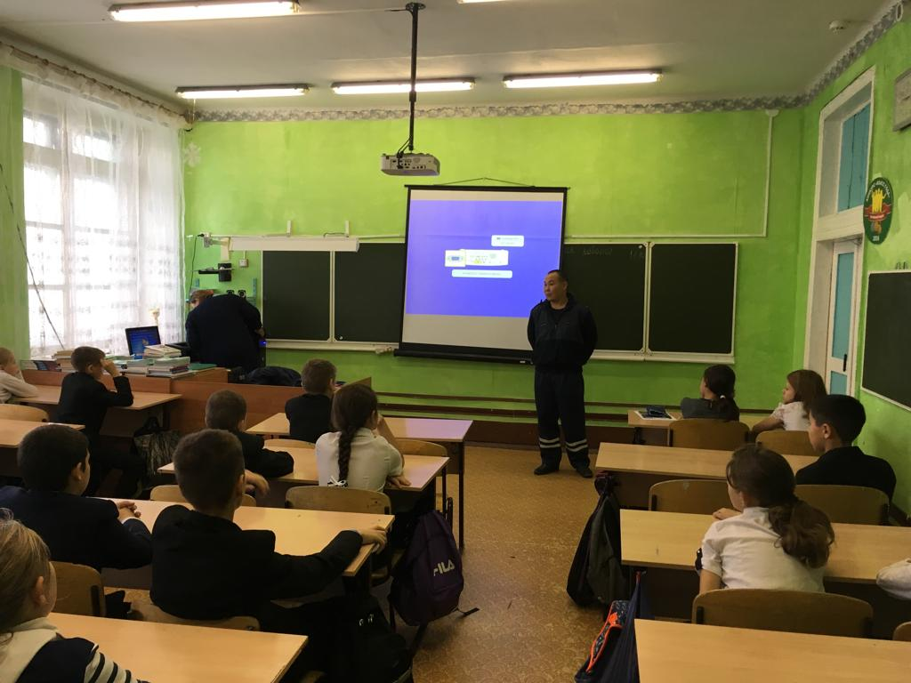

Slide 22
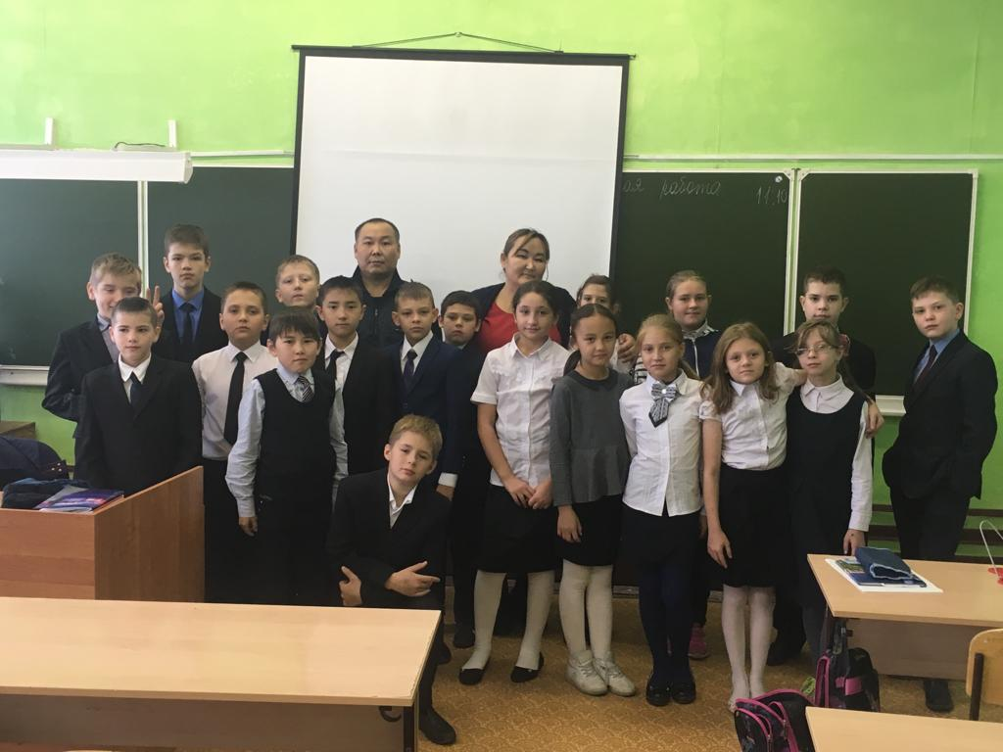
Нам было очень интересно

Slide 23
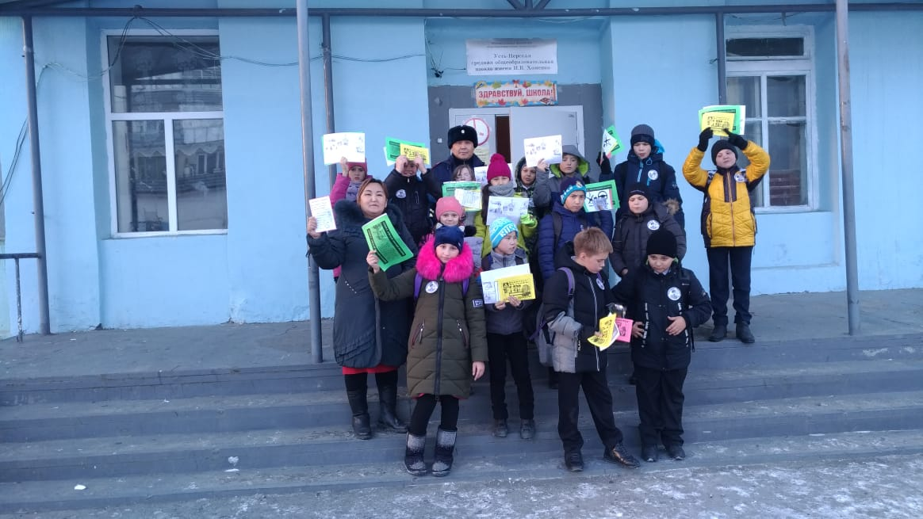
Акция « Трезвый водитель»

Slide 24
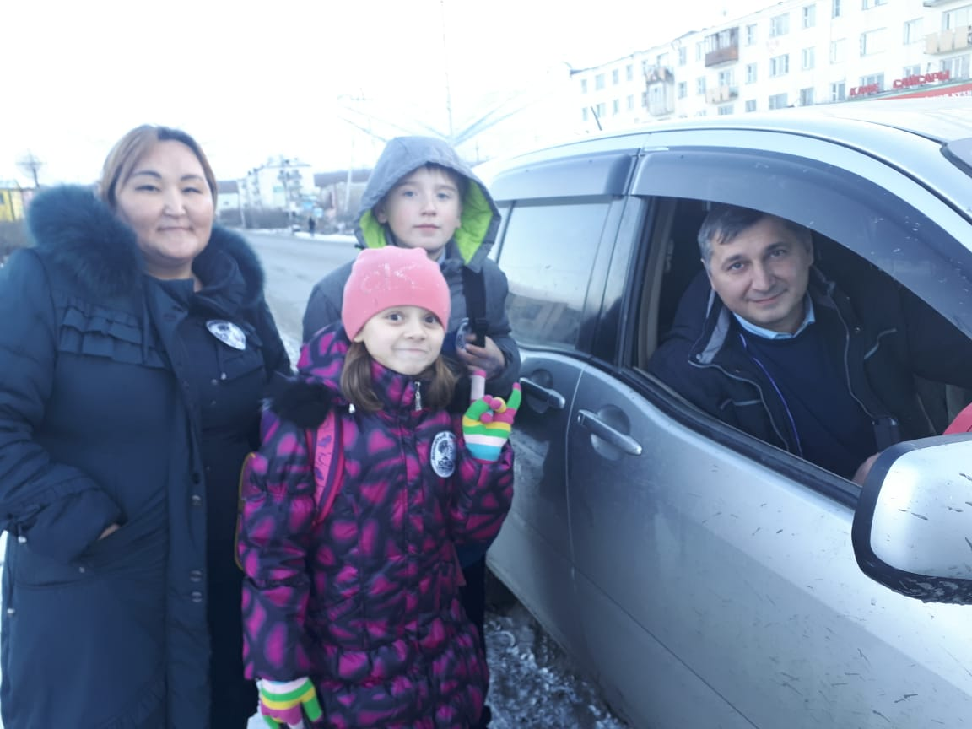
Акция «Трезвый водитель».

Slide 25
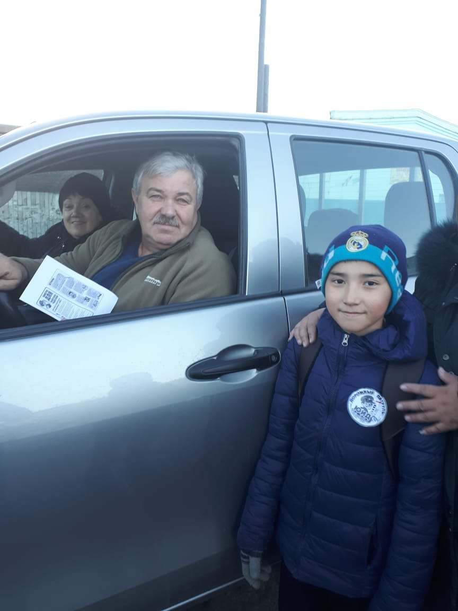
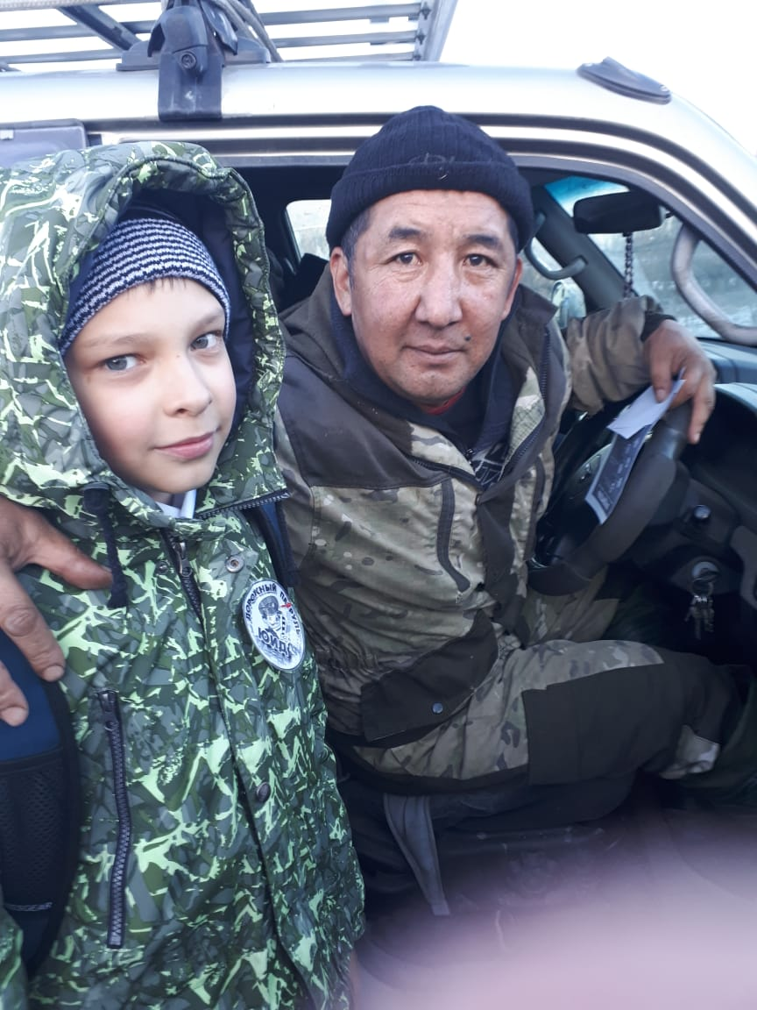
Акция «Трезвый водитель»

Slide 26
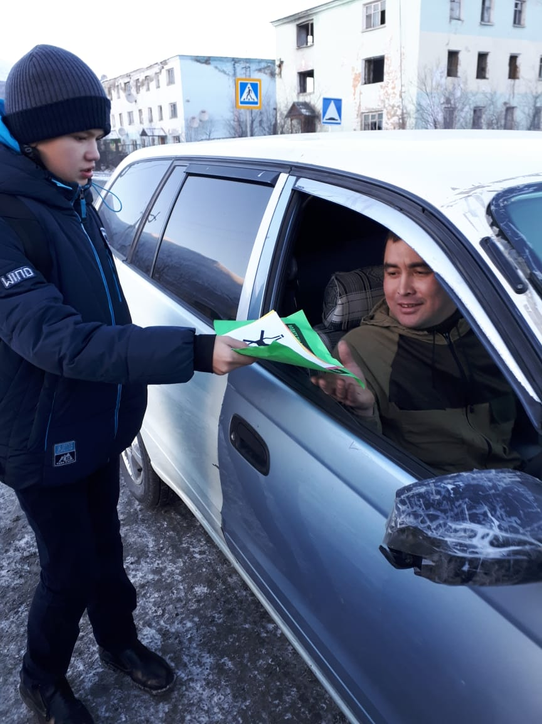
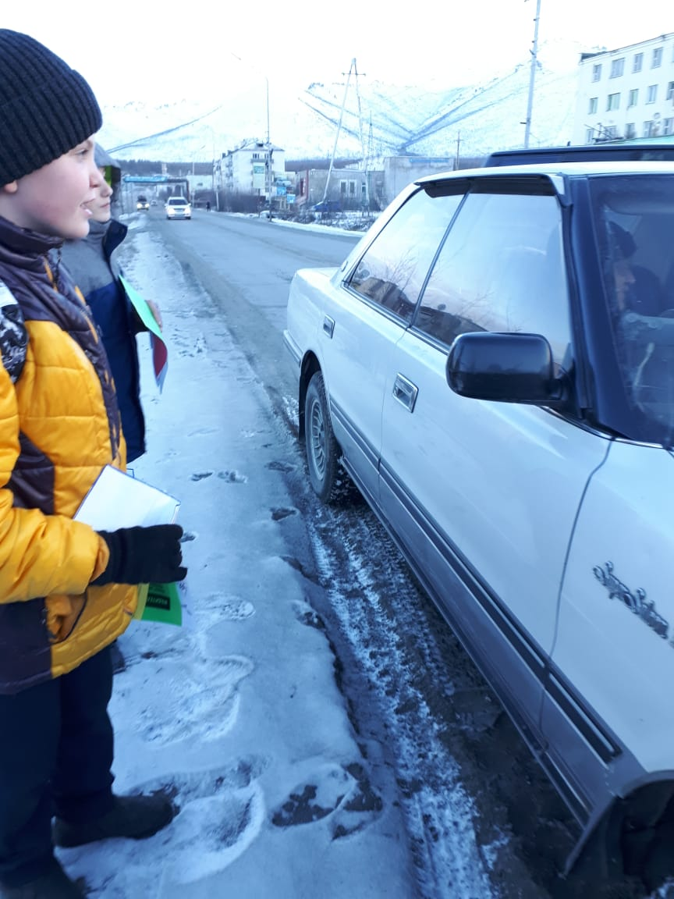
Акция « Трезвый водитель»

Slide 27
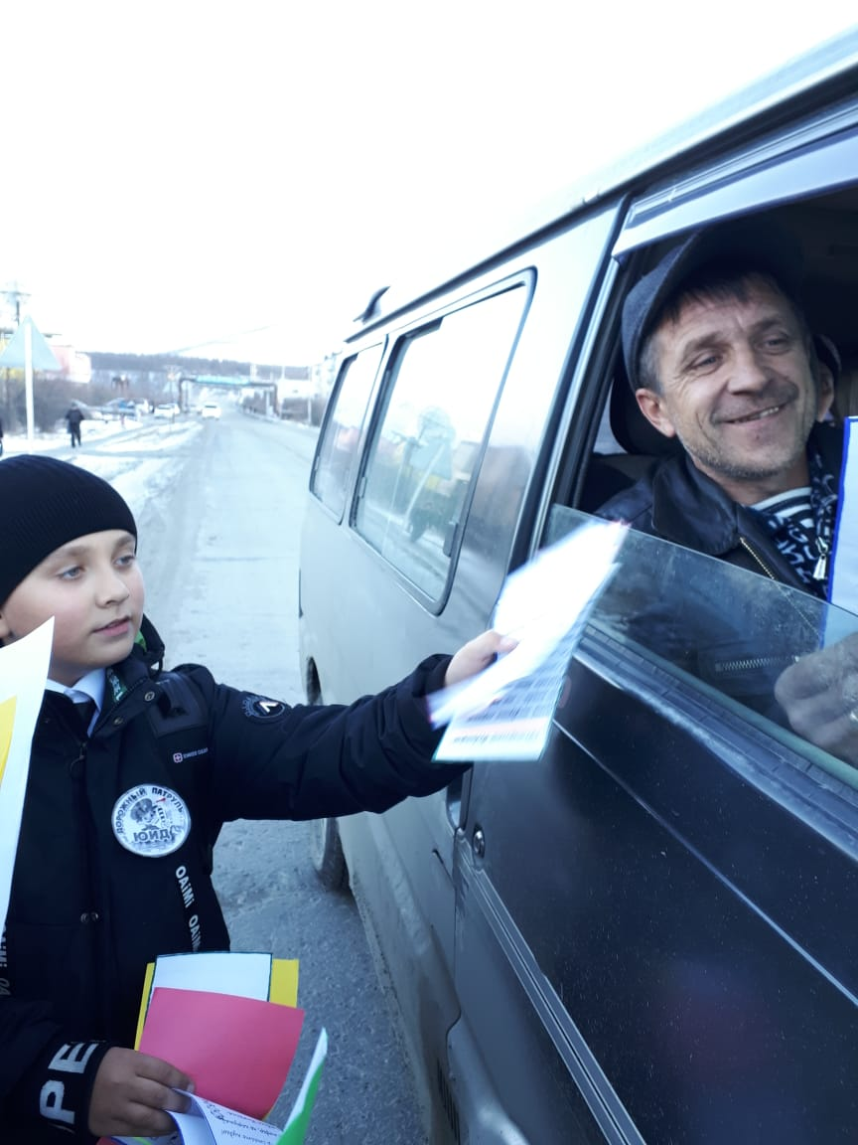
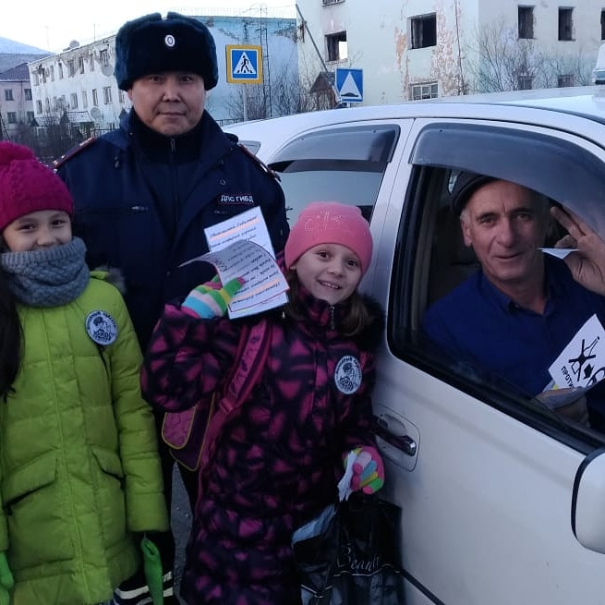
Акция « Трезвый водитель»

Slide 28
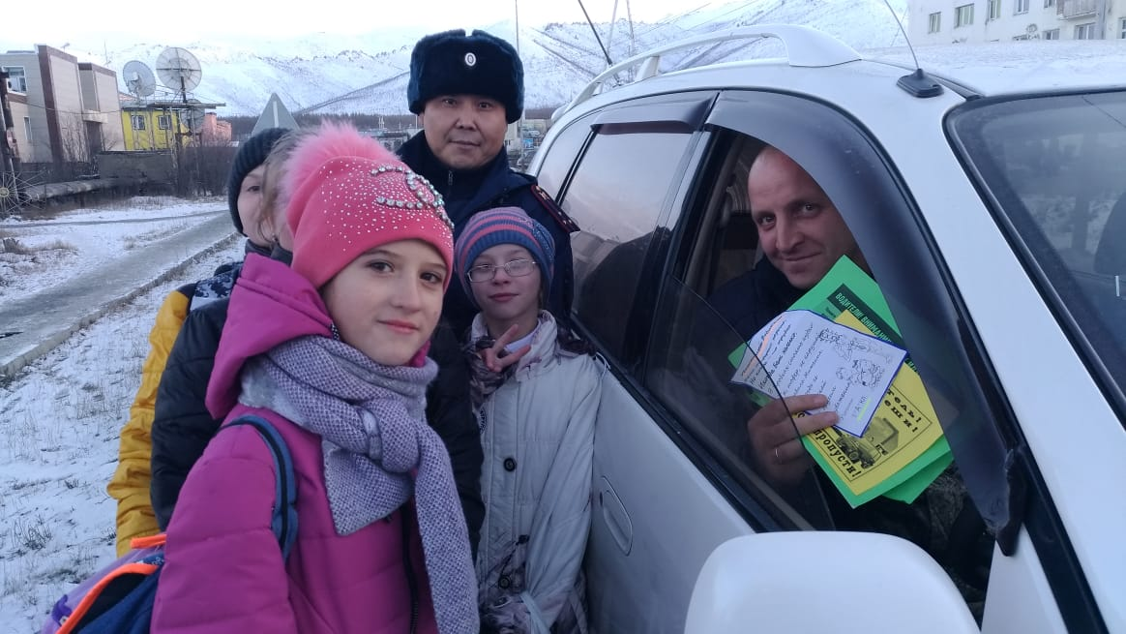
Акция « Трезвый водитель»

Slide 29
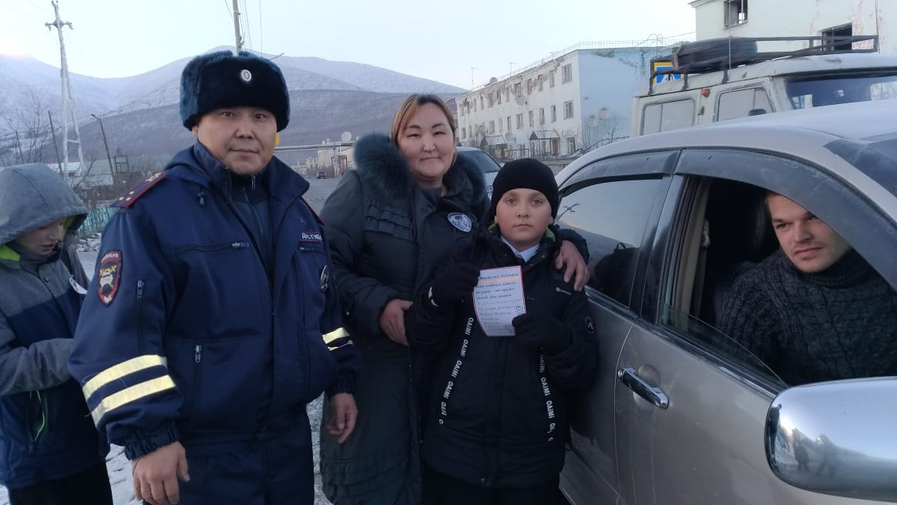
Акция « Трезвый водитель»

Slide 30
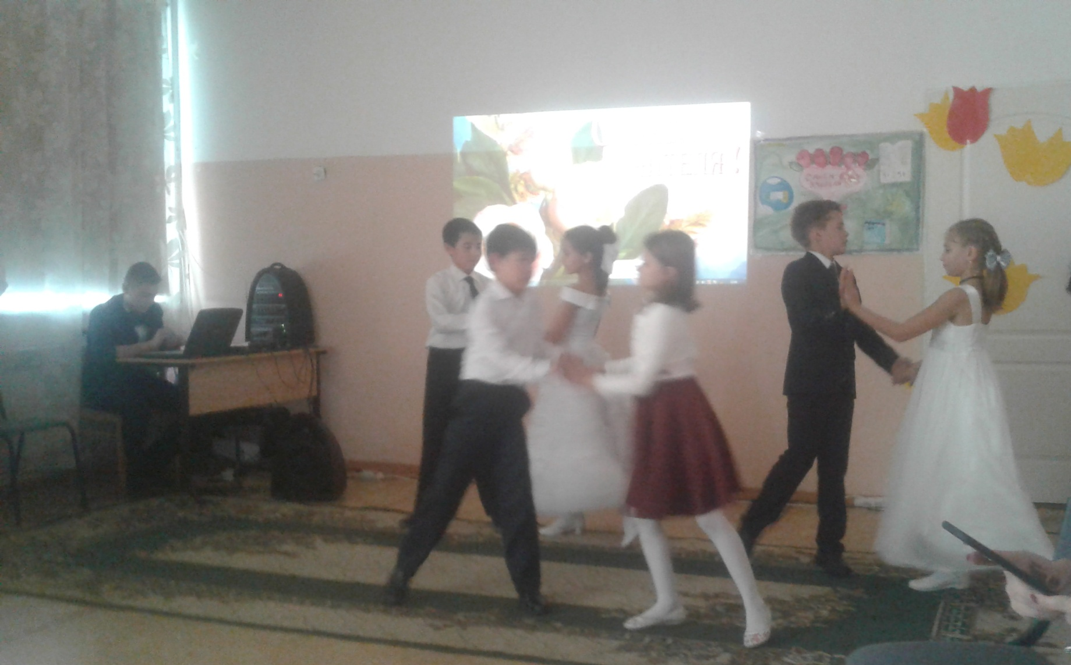
Поздравляем наших любимых учителей

Slide 31
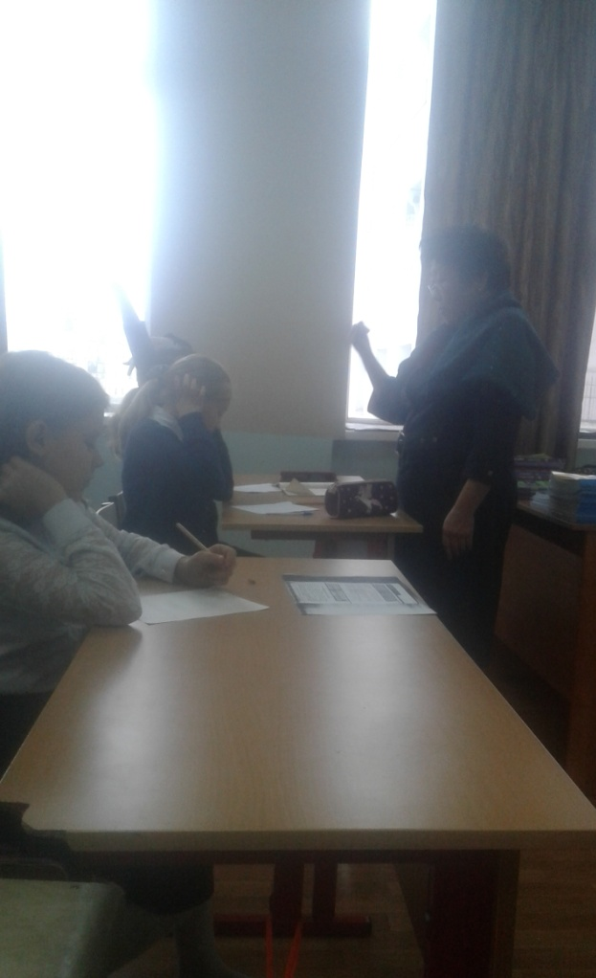
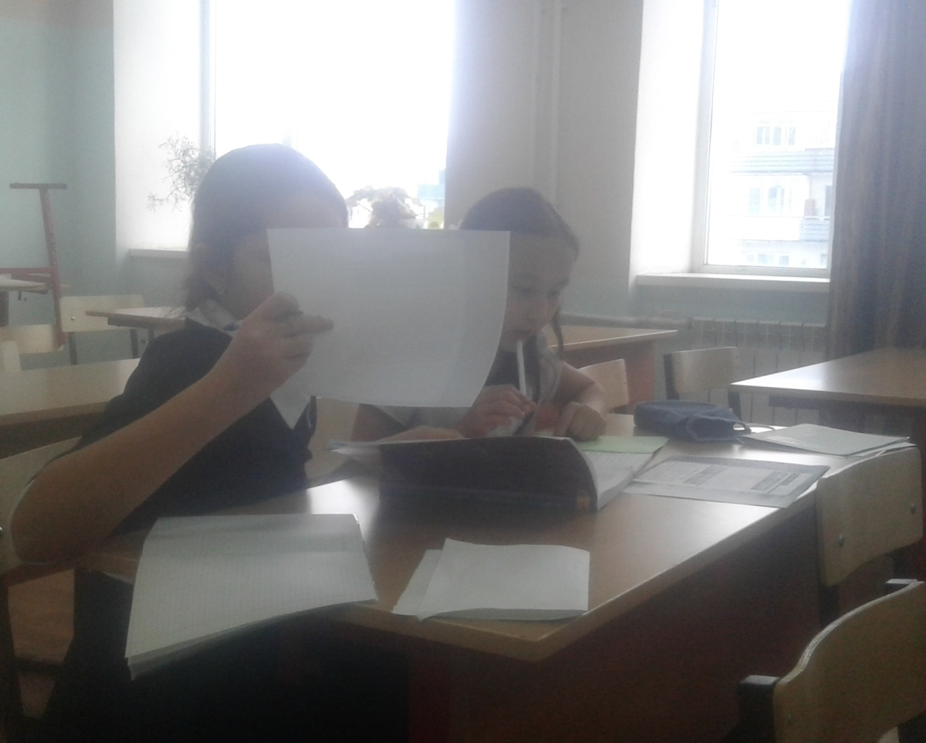
Наши будни
Внеурочное занятие по английскому языку

Slide 32









Участвуем в олимпиаде по истории Древнего мира.

Slide 33









Участвуем в олимпиаде по истории Древнего мира.

Slide 34
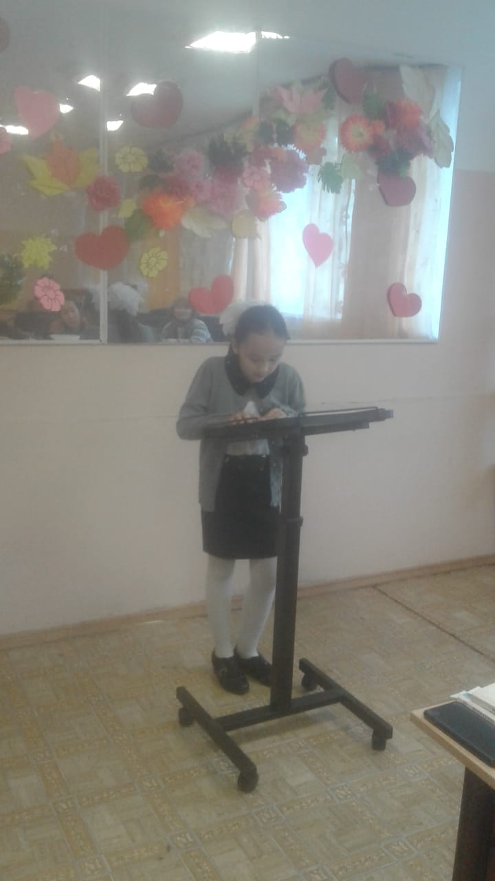
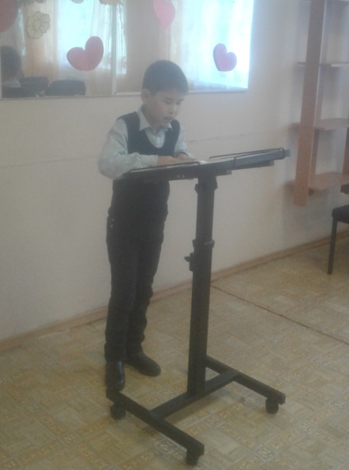
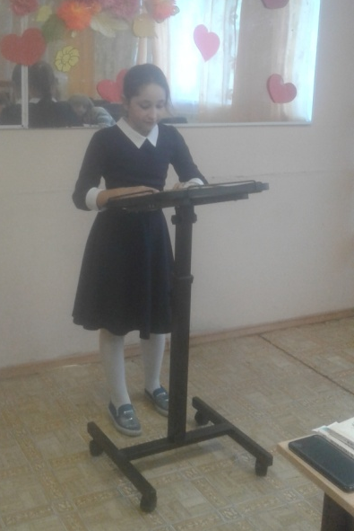
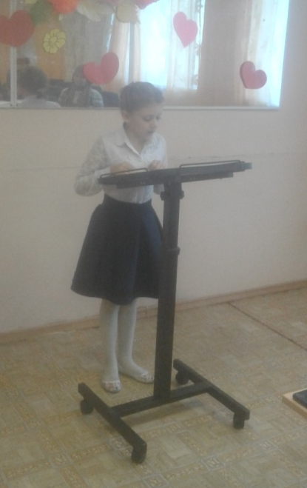
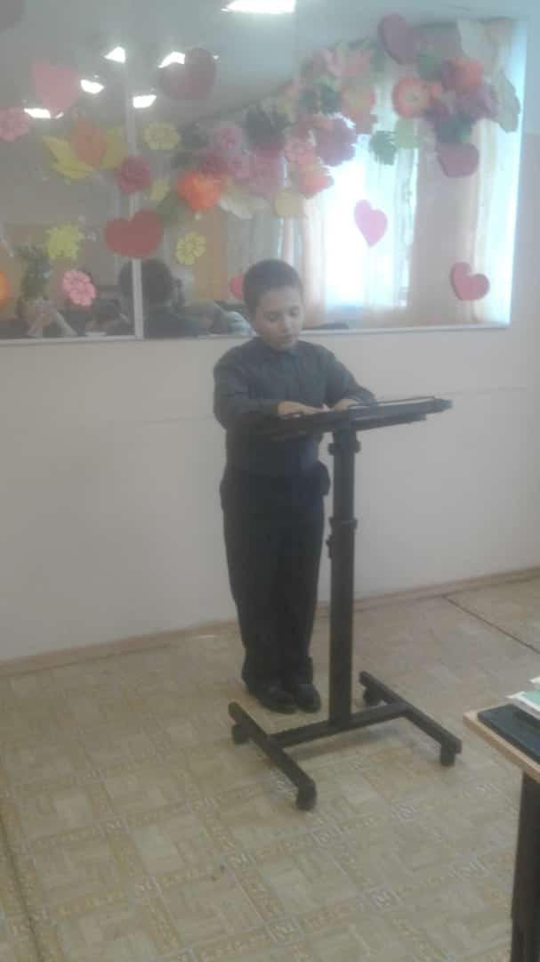
Школьный конкурс выразительного чтения «Страница 19»

Slide 35
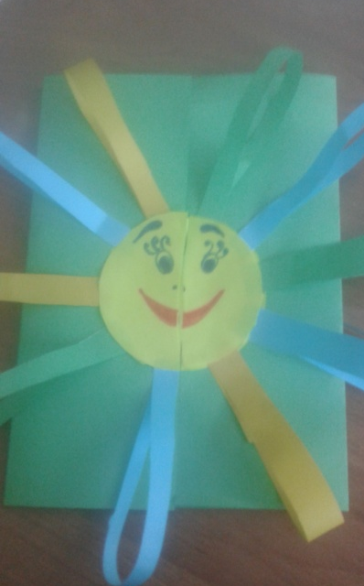
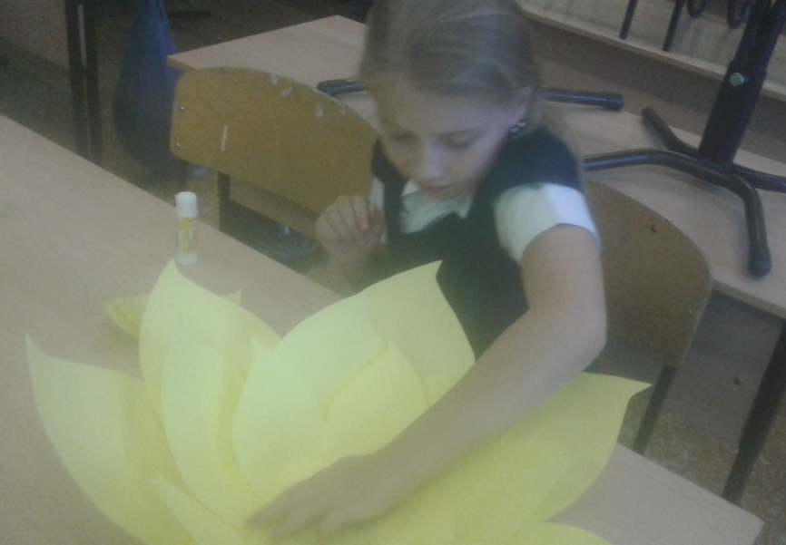
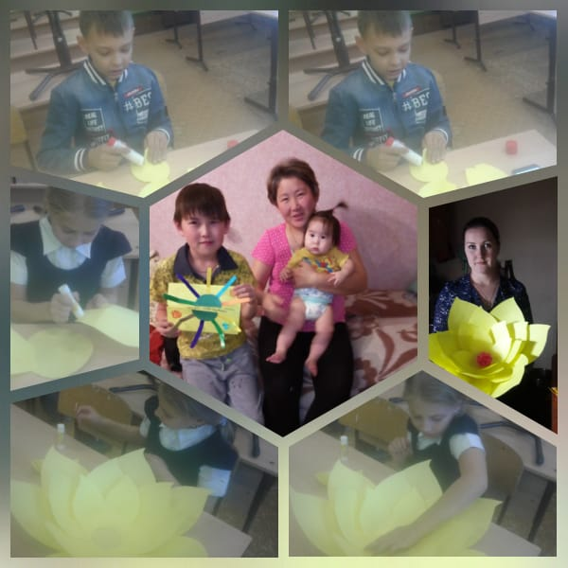
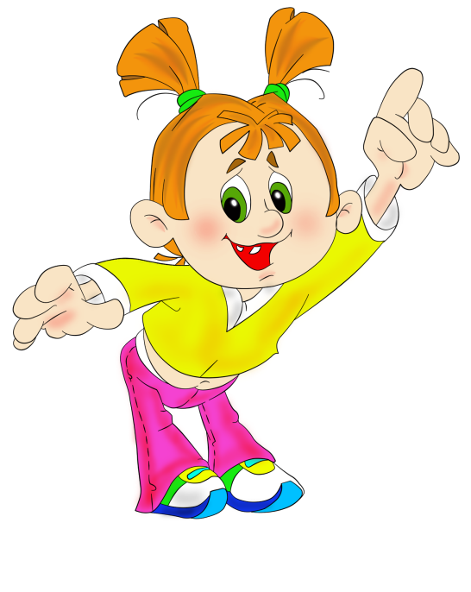

Готовим поздравительные открытки и цветы для наших любимых матерей.

Slide 36

Классный час
«День народного Единства»

Slide 37

Классный час
«День народного Единства»

Slide 38

Классный час
«День народного Единства»

Slide 39

Классный час
«День народного Единства»

Slide 40

Классный час
«День народного Единства»

Slide 41

Классный час
«День народного Единства»

Slide 42

Классный час
«День народного Единства»

Slide 43

Классный час
«День народного Единства»

Slide 44


Публикации в СМИ.
Это было здорово!
06.11.2018
Осенние каникулы – первые в учебном году и, несмотря на то, что после летних каникул дети еще полны сил и энергии, все равно мы дети ждем осенние каникулы с большим нетерпением.
Весело, интересно и познавательно прошли осенние каникулы у нас — учащихся V «а» класса МБОУ «Усть-Нерская СОШ» имени И.В. Хоменко Оймяконского района.

Slide 45
По итогам 1 четверти:
Отличник - Гаврилов Максим.
Хорошисты -Михайленко Яша.
Милованова Снежана.
Милютина Алина.
Осинцев Александр.
Нальгиева Ашат.
Шувалов Олег.
Чимитдоржиев Барас.
Саргылана Алексеевна.

Slide 46

Каникулярные мероприятия.

Slide 47


Каникулярные мероприятия.

Slide 48

Каникулярные мероприятия.
Мы в гостях в районной библиотеке.

Slide 49


Каникулярные мероприятия.
Улусный конкурс «Страница 19»

Slide 50

Каникулярные мероприятия.

Slide 51



Каникулярные мероприятия.
Мастер-класс точечного рисунка.

Slide 52

Каникулярные мероприятия.

Slide 53

Каникулярные мероприятия.

Slide 54






Каникулы, весело проводим время.

Slide 55

Каникулярные мероприятия.

Slide 56

II четверть- неделя знаний –I место.

Slide 57

Победители муниципального этапа научно-краеведческой конференции
«Шаг в будущее -2019» Гаврилов Максим и Дягилев Иван.

Slide 58

Подготовка к новому году.

Slide 59

Подготовка к новому году.

Slide 60

Оформление класса к новому году.

Slide 61



Оформление класса к новому году.

Slide 62

Республиканский конкурс
«Символ года-2019»
Мироненко Денис-1 место.
Милованова Снежна- сертификат участника .

Slide 63

«Новый год-2019»

Slide 64




«Новый год-2019»

Slide 65



«Новый год-2019»

Slide 66
По итогам II четверти:
Отличник - Гаврилов Максим.
Хорошисты -Михайленко Яша.
Милованова Снежана.
Милютина Алина.
Осинцев Александр.
Нальгиева Ашат.
Шувалов Олег.
Чимитдоржиев Барас.
Саргылана Алексеевна.

Slide 67

Начало III четверти.
Мы в краеведческом музее.

Slide 68

Публикация в СМИ

Slide 69

Мы идем в Пегас.

Slide 70

Встреча с сотрудниками МЧС.

Slide 71



Встреча с сотрудниками МЧС.

Slide 72




23 февраля-День защитника Отечества.
Мы заняли 1 место.

Slide 73

Национальные настольные игры в Пегасе.

Slide 74

Национальные настольные игры в Пегасе.

Slide 75

I открытый республиканский
конкурс чтецов
на английском языке
«Kids Lire English».
Гаврилов Максим и
Чимитдоржиев Барас-
сертификаты участника.

Slide 76

Всероссийский конкурс видеороликов «Гринландия»

Slide 77




Встреча с сотрудниками ГБДД и с инспектором ПДН.

Slide 78





Национальные игры
«Боотуров» в Пегасе.

Slide 79

Участвуем в республиканском конкурсе мультфильмов «Сказки народов Севера».

Slide 80




Работа над созданием мультфильма.

Slide 81





Работа над созданием мультфильма.

Slide 82




Монтаж мультфильма.

Slide 83





Озвучка мультфильма.

Slide 84







Эко уроки в нашем классе.

Slide 85






Эко уроки в нашем классе.

Slide 86




Мы в Пегасе, турнир по шахматам.
Чимитдоржиев Барас – 1 место.
Гаврилов Максим -2 место.

Slide 87
По итогам III четверти:
Отличник - Гаврилов Максим.
Хорошисты -Михайленко Яша.
Милованова Снежана.
Милютина Алина.
Осинцев Александр.
Нальгиева Ашат.
Шувалов Олег.
Шестопалова Динара
Чимитдоржиев Барас.
Саргылана Алексеевна.

Slide 88





Каникулярные мероприятия в III четверти:

Slide 89

Наши будни в школе- IV четверть.
На уроке технологии испекли пирог.

Slide 90

Наши будни в школе- IV четверть.
На уроке технологии.

Slide 91

Муниципальный турнир по шашкам. Милютина Алина -2 место.

Slide 92

Школьный конкурс
«Весенняя капель»-1 место.

Slide 93


Республиканская онлайн викторина,посвященная Юрию Гагарину.

Slide 94

Участвовали в республиканской акции »Дети в музее» в сети инстаграм.

Slide 95

Конкурс патриотической песни- II место.

Slide 96

9 мая-день Победы.

Slide 97

Республиканский конкурс по математике
»Мутафинская олимпиада».
Чимитдоржиев Барас – ждем результаты.

Slide 98

День школы- подведение учебного года.

Slide 99
По итогам IV четверти:
Отличники - Гаврилов Максим.
Милованова Снежана.
Нальгиева Ашат.
Хорошисты -Михайленко Яша.
Милованова Снежана.
Милютина Алина.
Осинцев Александр.
Шувалов Олег.
Шестопалова Динара.
Чимитдоржиев Барас.
Саргылана Алексеевна.

Slide 100
По итогам 2018-2019 учебного года:
Отличники - Гаврилов Максим.
Милованова Снежана.
Хорошисты -Михайленко Яша.
Милованова Снежана.
Милютина Алина.
Осинцев Александр.
Нальгиева Ашат.
Шувалов Олег.
Шестопалова Динара.
Чимитдоржиев Барас.
Саргылана Алексеевна.

